Slide 1
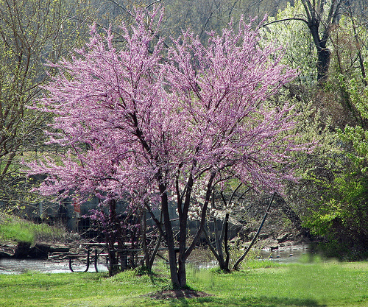
JUVENTUD
Bety

Slide 2
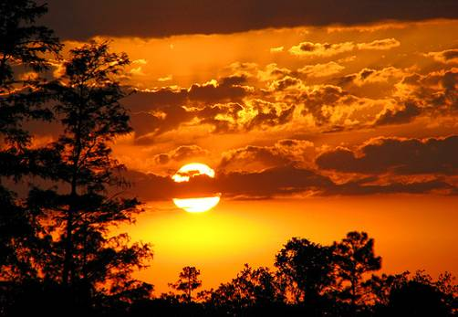
La gente joven está convencida de que posee la verdad. Desgraciadamente, cuando logran imponerla ya ni son jóvenes ni es verdad.
Jaume Perich
Los cuarenta son la edad madura de la juventud; los cincuenta la juventud de la edad madura.
Víctor Hugo

Slide 3
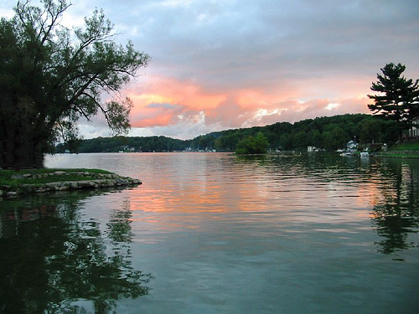
Los jóvenes hoy en día son unos tiranos. Contradicen a sus padres, devoran su comida, y le faltan al respeto a sus maestros.
Sócrates
Si la juventud es un defecto, es un defecto del que nos curamos demasiado pronto.
James Rusell Lowell

Slide 4

De mis disparates de juventud lo que más pena me da no es el haberlos cometido, sino el no poder volver a cometerlos.
Pierre Benoit
La juventud no es un tiempo de la vida, es un estado del espíritu.
Mateo Alemán

Slide 5
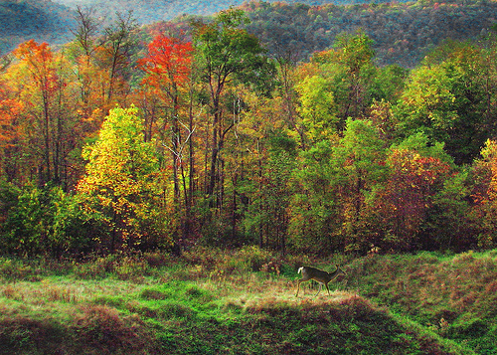
Haría cualquier cosa por recuperar la juventud... excepto hacer ejercicio, madrugar, o ser un miembro útil de la comunidad.
Oscar Wilde
Demasiado libertinaje en la juventud seca el corazón, y demasiada continencia atasca el espíritu.
Charles Augustin Sainte-Beauve

Slide 6
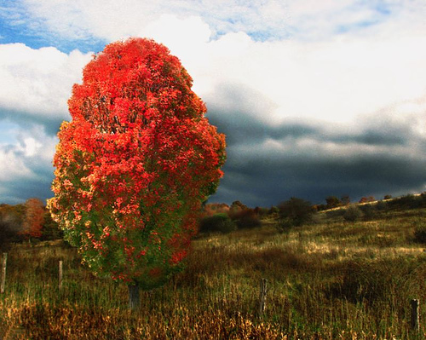
Adquirir desde jóvenes tales o cuales hábitos no tiene poca importancia: tiene una importancia absoluta.
Aristóteles
No se nace joven, hay que adquirir la juventud. Y sin un ideal, no se adquiere.
José Ingenieros

Slide 7
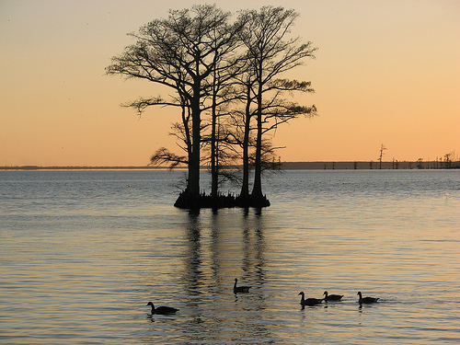
En los ojos del joven, arde la llama; en los del viejo, brilla la luz.
Víctor Hugo
La juventud vive de la esperanza; la vejez del recuerdo.
George Herbert

Slide 8

Juventud, ¿sabes que la tuya no es la primera generación que anhela una vida plena de belleza y libertad?
Albert Einstein
A menudo se echa en cara a la juventud el creer que el mundo comienza con ella. Cierto, pero la vejez cree aún más a menudo que el mundo acaba con ella. ¿Qué es peor?
Friedrich Hebbel

Slide 9
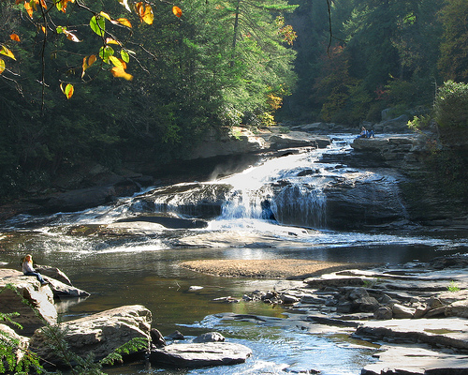
La juventud, aun cuando nadie la combata, halla en sí misma su propio enemigo.
William Shakespeare
El camino de la juventud lleva toda una vida.
Pablo Picasso

Slide 10
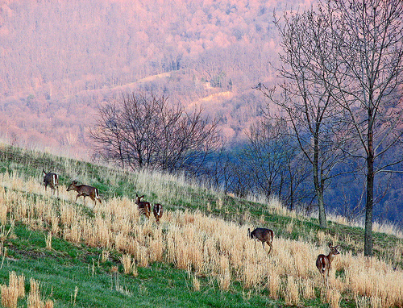
La juventud es el momento de estudiar la sabiduría; la vejez, el de practicarla.
Jean Jacques Rousseau
La mayor desgracia de la juventud actual es ya no pertenecer a ella.
Salvador Dalí

Slide 11

La juventud es la edad de los sacrificios desinteresados, de la ausencia de egoísmo, de los excesos superfluos.
Vicente Blasco Ibáñez
Los jóvenes de hoy no parecen tener respeto alguno por el pasado ni esperanza ninguna para lo porvenir .
Hipócrates

Slide 12
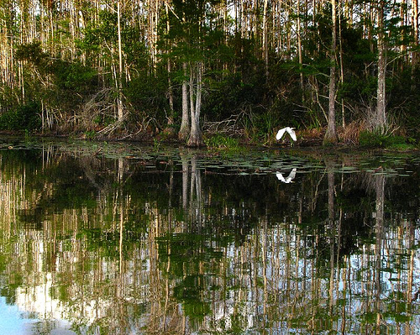
A diferencia de la vejez, que siempre está de más, lo característico de la juventud es que siempre está de moda.
Fernando Savater
Tal vez algún día dejen a los jóvenes inventar su propia juventud.
Quino

Slide 13
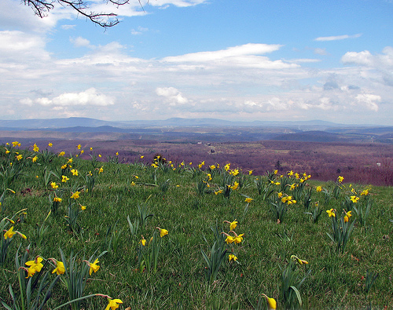
La juventud es feliz porque es ciega: esta ceguedad es su grandeza, esta inexperiencia es su sublime confianza. ¡ cuán hermosa generación la de los jóvenes activos!.
José Martí
Los viejos desconfían de la juventud porque han sido jóvenes.
William Shakespeare

Slide 14
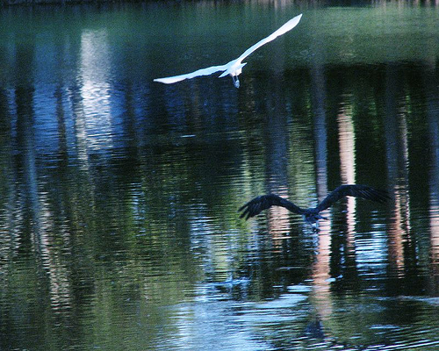
Cada hora de tiempo perdido en la juventud es una posibilidad más de desgracia en la adultez.
Napoleón Bonaparte
Hay que instruir a la juventud riendo, reprender sus defectos con dulzura y no atemorizarla con el nombre de la virtud.
Moliere

Slide 15

La juventud ama el honor y la victoria más que el dinero. En realidad, apenas se preocupa de éste, porque todavía no ha aprendido lo que significa carecer de él.
Aristóteles
La juventud tiene el genio vivo y el juicio débil.
Homero

Slide 16
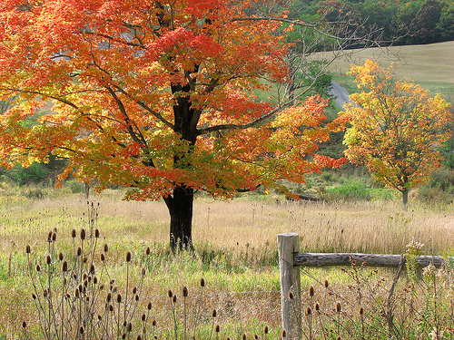
La juventud cambia sus gustos por el calor de su sangre; la vejez los conserva por la costumbre.
La Rochefoulcald
Ningún hombre sabio ha querido nunca ser más joven.
Jonathan Swift

Slide 17



Accede a la sección que desees desde aquí:
Propia Creación
De la Red
Dedicatorias | Fechas Especiales | Graciosos
Historia y Arte | Lugares | Musicales
Naturaleza y Ciencias | Política | Reflexión
Religiosos | Románticos | Salud
Dedicatorias | Fechas Especiales | Graciosos
Historia y Arte | Lugares | Musicales
Naturaleza y Ciencias | Política | Reflexión
Religiosos | Románticos | Salud
Si deseas recibir pps periódicamente en tu correo electrónico subscríbete aquí:

